Slide 1


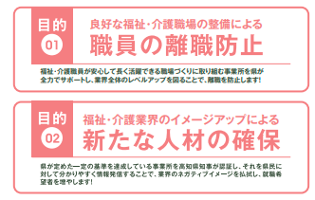
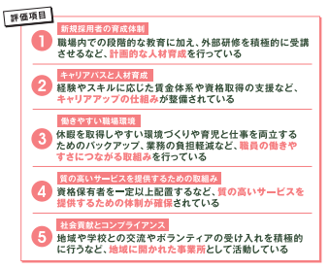
「処遇改善加算等取得支援セミナー」
「介護現場における生産性の向上セミナー」
申込書
申込締切：10月11日（火）
FAX番号 088-823-9259
ご法人名 |  |  | ご担当者
事業所名 |  |  | 電話番号
E-mail |  |  | FAX番号
１ 参加者
職名 |  |  | 氏名
職名 |  |  | 氏名
職名 |  |  | 氏名
職名 |  |  | 氏名
２ 参加会場 四万十市 / 安芸市
３ 個別相談の希望 有 / 無 ※別途、時間調整のご連絡をさせていただきます
４ 個別相談の内容 |  | 認証評価制度 / 処遇改善加算 / 介護ロボット・ICT機器補助金 その他（ ）

